Slide 1
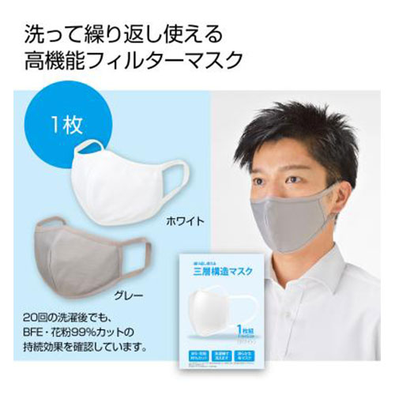
【提案書】
繰り返し使える 三層構造マスク1枚
特徴
洗濯して繰り返し使うことが可能な三層構造マスクです。BFE・花粉を99％カットでき、20回の洗濯後でもその効果が持続することは確認済み。ノベルティ用などに非常におすすめです。
納期
納期スペース
仕様
プリント色数：2色取混
素材：表生地／ポリエステル フィルター／ポリエステル 内生地／綿・ポリウレタン 耳かけ部／ポリエステル・ポリウレタン
サイズ：約23×13.5cm
重量：13g
包装：ヘッダー付ポリ袋入り
お見積
お見積りスペース

